Slide 1
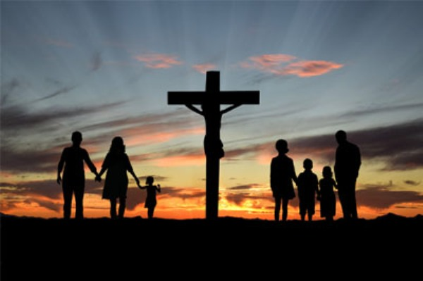
从“称为”、“真是”，到“像他” 约一3：1-3、11-18节

Slide 2
祈祷/Prayer

Slide 3
一、我们得“称为”神的儿女
认识主耶稣基督
认识父的属性
认识教会的仇敌
认识我们的身分

Slide 4
3：1：你看父赐给我们是何等的慈爱，使我们得称为神的儿女；我们也真是他的儿女。世人所以不认识我们，是因为未曾认识祂。

Slide 5
1你们死在过犯罪恶之中，他叫你们活过来， 2那时你们在其中行事为人随从今世的风俗，顺服空中掌权者的首领，就是现今在悖逆之子心中运行的邪灵。 3我们从前也都在他们中间，放纵肉体的私欲，随着肉体和心中所喜好的去行，本为可怒之子，和别人一样。 4然而神既有丰富的怜悯。因他爱我们的大爱， 5当我们死在过犯中的时候，便叫我们与基督一同活过来。（你们得救是本乎恩）

Slide 6
3：1：你看父赐给我们是何等的慈爱，使我们得称为神的儿女；我们也真是他的儿女。世人所以不认识我们，是因为未曾认识祂。

Slide 7
二、活出“神儿女”的生命 1、圣洁像主 3凡像他有这指望的，就洁净自己，像他洁净一样。

Slide 8
利11：44 我是耶和华你们的神，所以你们要成为圣洁，因为我是圣洁的……45 我是把你们从埃及地领出来的耶和华，要作你们的神，所以你们要圣洁，因为我是圣洁的。 19：1耶和华对摩西说，2你晓谕以色列全会众说，你们要圣洁，因为我耶和华你们的神是圣洁的。

Slide 9
彼前1： 15那召你们的既是圣洁，你们在一切所行的事上也要圣洁。 约一3：3 凡像他有这指望的，就洁净自己，像他洁净一样。

Slide 10
西3：4基督是我们的生命，他显现的时候，你们也要与他一同显现在荣耀里。5所以要治死你们在地上的肢体。就如淫乱，污秽，邪情，恶欲，和贪婪，贪婪就与拜偶像一样……当你们在这些事中活着的时候，也曾这样行过。 8但现在你们要弃绝这一切的事，以及恼恨，忿怒，恶毒，毁谤，并口中污秽的言语。9不要彼此说谎，因你们已经脱去旧人和旧人的行为，10穿上了新人。这新人在知识上渐渐更新，正如造他主的形像。

Slide 11
2、彼此相爱 约一3：11我们应当彼此相爱，这就是你们从起初所听见的命令。 约一3： 16主为我们舍命，我们从此就知道何为爱，我们也当为弟兄舍命。

Slide 12
A、彼此相爱是我们得救的记号 约一3： 14 我们因为爱弟兄，就晓得是已经出死入生了，没有爱心的，仍住在死中。

Slide 13
B、彼此相爱是以主耶稣为榜样 约一3： 16主为我们舍命，我们从此就知道何为爱，我们也当为弟兄舍命。

Slide 14
腓2：6他本有神的形像，不以自己与神同等为强夺的。7反倒虚己，取了奴仆的形像，成为人的样式。8既有人的样子，就自己卑微，存心顺服，以至于死，且死在十字架上。

Slide 15
C、彼此相爱是关心他人的需要 17凡有世上财物的，看见弟兄穷乏，却塞住怜恤的心，爱神的心怎能存在他里面呢？ 18小子们哪，我们相爱，不要只在言语和舌头上。总要在行为和诚实上。

Slide 16
总结 Summary

Slide 17
路9：53那里的人不接待他，因他面向耶路撒冷去。54他的门徒，雅各，约翰，看见了，就说，主阿，你要我们吩咐火从天上降下来，烧灭他们，像以利亚所作的吗？ 约一3：14我们应当彼此相爱，这就是你们从起初所听见的命令。16主为我们舍命，我们从此就知道何为爱，我们也当为弟兄舍命。

